Slide 1
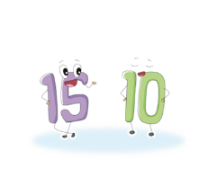
六年级数学·上 新课标[冀教] 第6单元
放大与缩小
WWW.PPT818.COM

Slide 2
图中呈现的是一种什么现象?

Slide 3
(1)用放大镜看书,看到的字是原来的字,但比原来的字大很多,这种现象就是放大。

Slide 4
(2)拍摄的照片比真的景物小得多,这种现象就是缩小。

Slide 5
把放大与缩小后的图象与原图象比较,发现图象的形状完全相同,只是图象的大小发生了变化。

Slide 6
把一个图形(或物体的图象)放大或缩小后得到的图形(或物体的图象)与原图形(或原物体的图象)相比,形状相同,大小不同。

Slide 7
分别用同样长的3根、6根和9根小棒摆成三个等边三角形。
观察上面的三角形,你发现了什么?

Slide 8
三个图形都是用长度相等的木棒摆成的等边三角形。
三个图形的形状相同,只是边长不同。
如果把1根小棒看成1个单位长度,那么图①三角形的边长就是1,图②三角形的边长就是2,图③三角形的边长就是3。
从左往右看,图②、图③分别是图①的放大图形;从右往左看,图①是图②、图③的缩小图形。

Slide 9
探究放大的规律
(1)图②的边长是图①边长的2倍,即图①的边长放大到原来的2倍后得到图②。
(2)图③的边长是图①边长的3倍,即图①的边长放大到原来的3倍后得到图③。

Slide 10
探究缩小的规律
(1)图③与图①比较:图①的边长是图③边长的 ,即图③的边长缩小到原来的 后得到图①。
1
3
1
3
(2)图②与图①比较:图①的边长是图②边长的 ,即图②的边长缩小到原来的 后得到图①。
1
2
1
2

Slide 11
探究缩小的规律
(3)图③的边长缩小到原来的 、图②的边长缩小到原来的 后得到的图形还是等边三角形,每个角的度数不变。
1
3
1
2

Slide 12
一个图形无论是放大还是缩小,只是图形的大小发生了变化,图形的形状不变,图形中每个角的度数也不变。

Slide 13
在方格纸上按要求画出图形。
(1)把下面长方形的各边放大到原来的2倍。

Slide 14
在方格纸上按要求画出图形。
1
(2)把下面长方形的各边缩小到原来的 。
2

Slide 15
（1)把下面长方形的各边放大到原来的2倍。
画长方形各边放大到原来的2倍的图形,是把每条边的长度都扩大到原来的2倍。
计算放大后长方形各边所占的格数。
放大前长占3个格长，宽占2个格长
放大后长占6个格长，宽占4个格长

Slide 16
（1)把下面长方形的各边放大到原来的2倍。

Slide 17
1
(2)把下面长方形的各边缩小到原来的 。
2
1
画长方形各边缩小到原来的 的图形,是把每条边的长度都缩小到原来的 。
2
1
2
计算缩小后长方形各边所占的格数。
缩小前长占8个格长，宽占4个格长
缩小后长占4个格长，宽占2个格长

Slide 18
1
(2)把下面长方形的各边缩小到原来的 。
2

Slide 19
在方格纸上按一定比例将图形放大或缩小的步骤:
(1)看,原图每边各占几格;
(2)算,按比例计算出图形各边放大或缩小后得到的新图形每边各占几格;
(3)画,画出原图形放大或缩小后的图形。

Slide 20
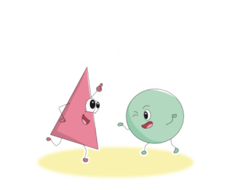
再
见

